Slide 1


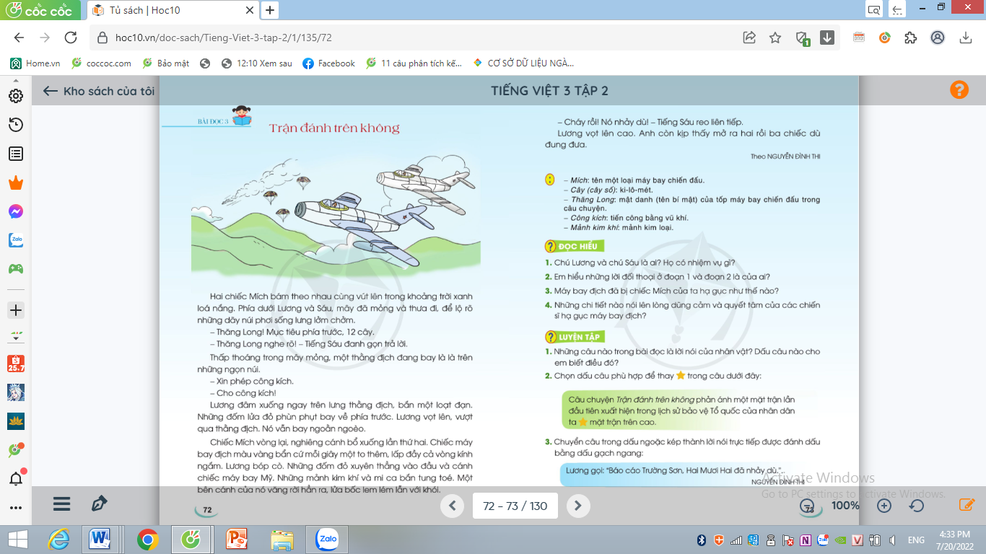
TRƯỜNG TIỂU HỌC GIANG BIÊN
NHIỆT LIỆT CHÀO MỪNG CÁC EM
Môn Tiếng Việt lớp 3
Góc sáng tạo: NGƯỜI CHIẾN SĨ
Giáo viên thực hiện: Nguyễn Thị Hương
Lớp 3A1

Slide 2









Khởi động

Slide 3

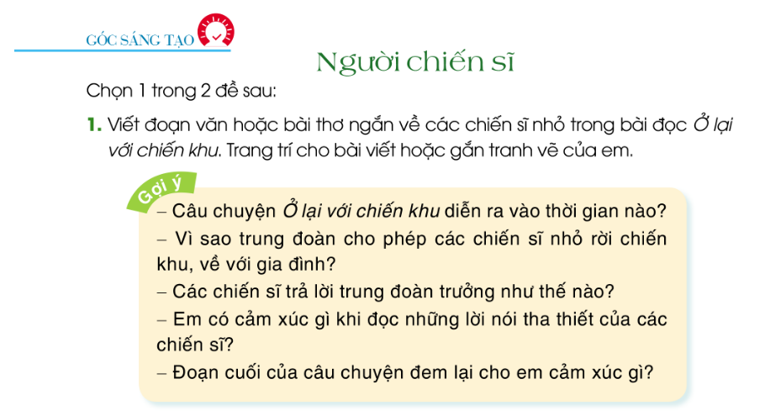




Slide 5
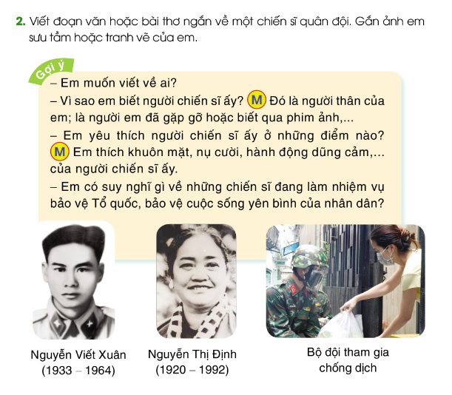

Slide 6

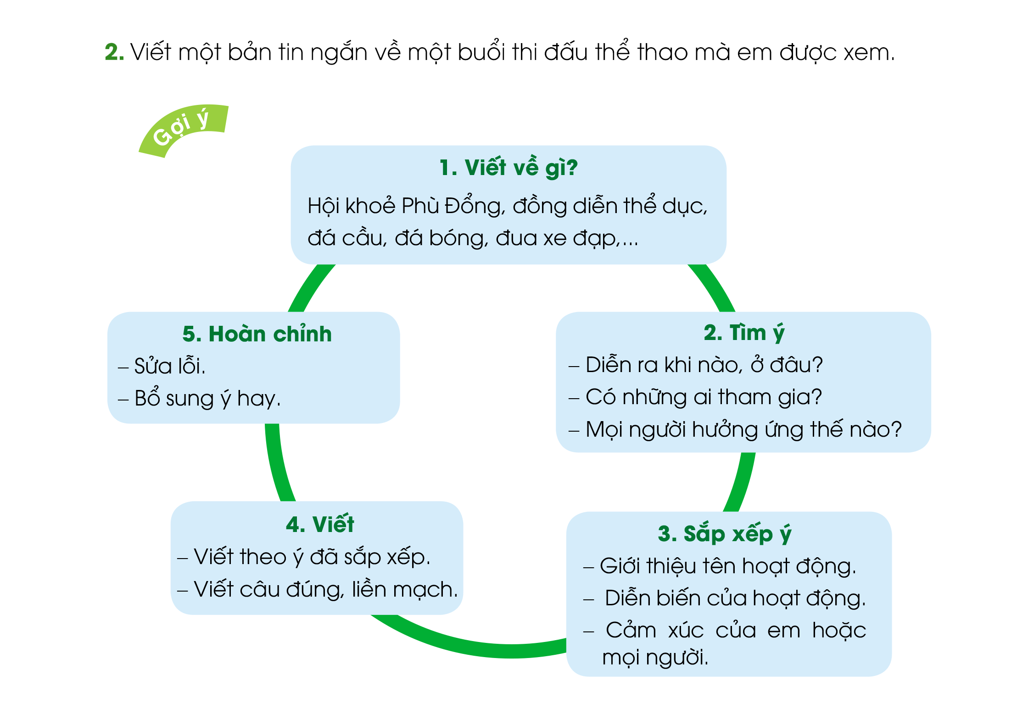

Slide 7

Chú Bình của em là bộ đội. Chú đóng quân ở quần đảo Trường Sa. Lâu lắm chú chưa về thăm nhà, nhưng thỉnh thoảng em vẫn được nói chuyện với chú qua điện thoại. Mỗi lần trò chuyện với chú, em đều thấy chú vui lắm. Chú kể ngoài đảo nhiều nắng, nhiều gió bão và rất ít nước ngọt, nhưng các chú vẫn trồng được rau xanh. Chú cười rất tươi, không khi nào phàn nàn khó khăn, vất vả. Có lần em hỏi khi nào chú được về. Chú em nói: “Chú còn phải ở đây để bảo vệ biển, đảo của Tổ quốc, khi nào hoàn thành nhiệm vụ chú sẽ về. Cháu ở nhà ngoan và chăm học nhé. Bao giờ về, chú sẽ mang cho cháu mấy cái vỏ ốc biển thật đẹp.”. Em nghe chú nói mà tự hào quá. Em nhất định sẽ chăm và ngoan như lời chú dặn.”

Slide 8

XIN CHÂN THÀNH CẢM ƠN
QUÝ THẦY CÔ GIÁO VÀ CÁC EM

